Slide 1
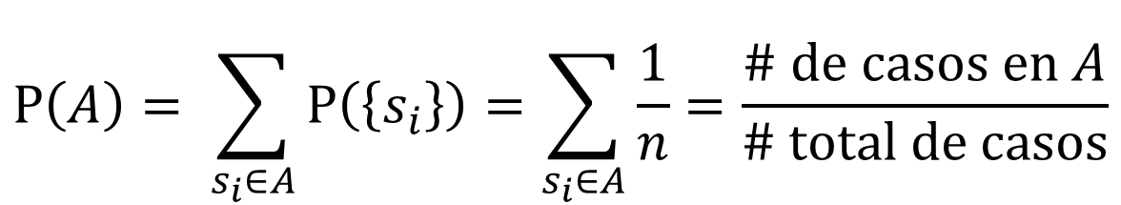
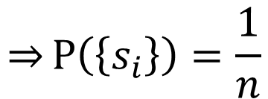
Cálculo de probabilidades con la regla de Laplace
Se asume que todos los casos son igualmente probables
$S= \left\{s_{1},s_{2},⋯,s_{n}\right\}$
$1=\text{P}\left(S\right)= \sum_{i=1}^{n}{\text{P}\left(\left\{s_{i}\right\}\right) }= n\text{P}\left(\left\{s_{1}\right\}\right)$
$$\underset{⇒}{}\text{P}\left(\left\{s_{i}\right\}\right)=\frac{1}{n}$$
$$\text{P}\left(A\right)= \sum_{s_{i}∈A}{\text{P}\left(\left\{s_{i}\right\}\right)}=\sum_{s_{i}∈A}{\frac{1}{n}}=\frac{\text{\# }\text{de} \text{casos} \text{en} A}{\text{\# }\text{total} \text{de} \text{casos}}$$

Slide 2
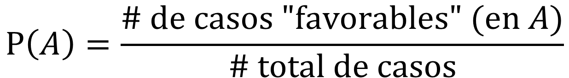
Cálculo de probabilidades con la regla de Laplace
Se asume que todos los casos son igualmente probables
$$\text{P}\left(A\right)=\frac{\text{\# }\text{de} \text{casos}\text{ "}\text{favorables}\text{" (}\text{en} A)}{\text{\# }\text{total} \text{de} \text{casos}}$$

Slide 3
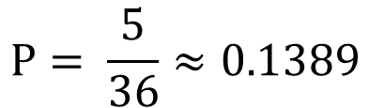
Cálculo de probabilidades con la regla de Laplace
Hallar la probabilidad de sacar una suma de 8 puntos al lanzar un dado dos veces.
Si el primer elemento de un par ordenado se puede seleccionar de n formas y por cada una de éstas se puede seleccionar el segundo elemento del par de m maneras entonces el número de pares posibles es n x m.
Casos posibles
6 x 6 = 36
Casos favorables
5 {(5,3),(3,5),(6,2),(2,6),(4,4)}
$$\text{P}= \frac{5}{36}≈0.1389$$

Slide 4
Cálculo de probabilidades con la regla de Laplace
Hallar la probabilidad de sacar por suma o bien 4, o bien 11 al lanzar dos dados.
Casos posibles
6 x 6 = 36
Supongamos que el procedimiento 1 se puede hacer de n maneras y el procedimiento 2 se puede hacer de m maneras. Si no es posible que ambos, 1 y 2, se hagan juntos entonces el número de maneras en que se puede hacer 1 o 2 es n + m.
Casos favorables
5 {(2,2),(3,1),(1,3)} o {(5,6),(6,5)}
$$\text{P}= \frac{5}{36}≈0.1389$$

Slide 5
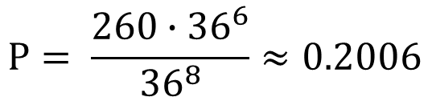
Cálculo de probabilidades con la regla de Laplace
Una computadora genera en forma aleatoria la contraseña de cada nuevo usuario. Si este código consta de 8 caracteres elegidos al azar entre las 26 letras y los 10 dígitos, calcular la probabilidad de que empiece por letra y termine en dígito.
Casos posibles
$${\left(26+10\right)}^{8}={36}^{8}≈2.8211×{10}^{12}$$
Casos favorables
$$26∙{\left(26+10\right)}^{6}∙10={260∙36}^{6}≈5.6596×{10}^{11}$$
$$\text{P}= \frac{{260∙36}^{6}}{{36}^{8}}≈0.2006$$

Slide 6
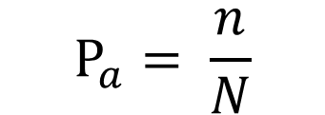
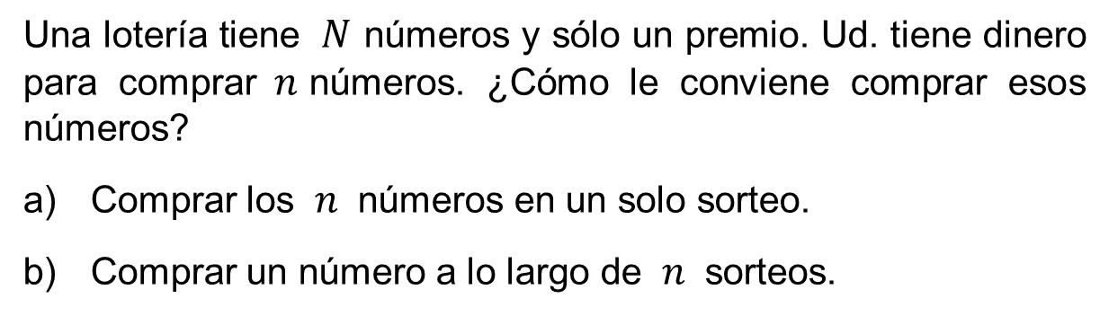
Regla de Laplace ¿Qué conviene hacer?
Una lotería tiene $N$ números y sólo un premio. Ud. tiene dinero para comprar $n$números. ¿Cómo le conviene comprar esos números?
Comprar los $n$ números en un solo sorteo.
Comprar un número a lo largo de $n$ sorteos.
$${\text{P}}_{a}= \frac{n}{N}$$

Slide 7
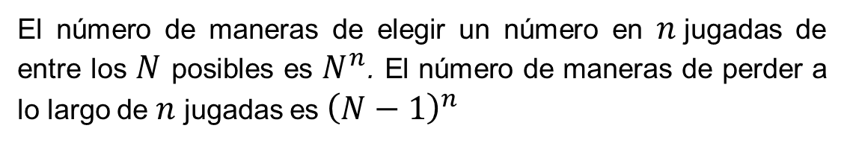
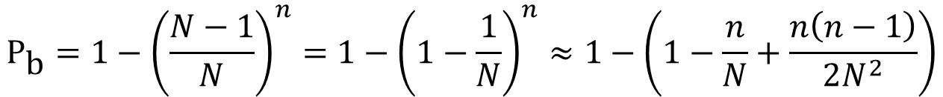
Regla de Laplace ¿Qué conviene hacer?
Una lotería tiene $N$ números y sólo un premio. Ud. tiene dinero para comprar $n$números. ¿Cómo le conviene comprar esos números?
Comprar los $n$ números en un solo sorteo.
Comprar un número a lo largo de $n$ sorteos.
Se calcula la probabilidad de ganar por lo menos una vez.
El número de maneras de elegir un número en $n$jugadas de entre los $N$ posibles es $N^{n}$. El número de maneras de perder a lo largo de $n$ jugadas es${\left(N−1\right)}^{n}$
$${\text{P}}_{\text{b}}=1−{\left(\frac{N−1}{N}\right)}^{n}=1−{\left(1−\frac{1}{N}\right)}^{n}≈1−\left(1−\frac{n}{N}+\frac{n\left(n−1\right)}{2N^{2}}\right)$$

Slide 8
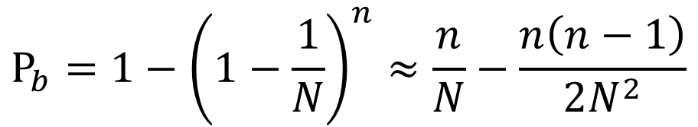
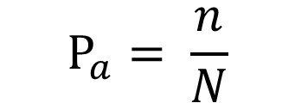
Regla de Laplace ¿Qué conviene hacer?
Una lotería tiene $N$ números y sólo un premio. Ud. tiene dinero para comprar $n$números. ¿Cómo le conviene comprar esos números?
Comprar los $n$ números en un solo sorteo.
Comprar un número a lo largo de $n$ sorteos.
$${\text{P}}_{a}= \frac{n}{N}$$
$${\text{P}}_{b}=1−{\left(1−\frac{1}{N}\right)}^{n}≈\frac{n}{N}−\frac{n\left(n−1\right)}{2N^{2}}$$

Slide 9
Cálculo de probabilidades con la regla de Laplace
En el banco de un aula, hay 4 asientos disponibles. ¿Cuál es la probabilidad de que Alicia y Bautista se sienten dejando libre el asiento junto a la pared?

Slide 10
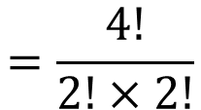
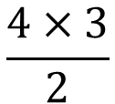
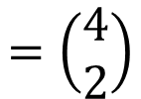
Cálculo de probabilidades con la regla de Laplace
Casos posibles
A | B
 | A | B
B | A
 | B | A
A |  | B
 | A |  | B
B |  | A
 | B |  | A
A |  |  | B
 |  | A | B
B |  |  | A
 |  | B | A
$$\frac{4×3}{2}$$
$$=\frac{4!}{2!×2!}$$
$$=\left(\begin{matrix}4 \\ 2\end{matrix}\right)$$

Slide 11
Cálculo de probabilidades con la regla de Laplace
En el banco de un aula, hay 4 asientos disponibles. ¿Cuál es la probabilidad de que Alicia y Bautista se sienten dejando libre el asiento junto a la pared?

Slide 12
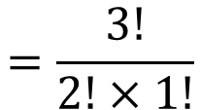
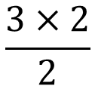
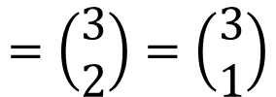
Cálculo de probabilidades con la regla de Laplace
Casos favorables
A | B
B | A
A |  | B
B |  | A
 | A | B
 | B | A
$$\frac{3×2}{2}$$
$$=\frac{3!}{2!×1!}$$
$$=\left(\begin{matrix}3 \\ 2\end{matrix}\right)=\left(\begin{matrix}3 \\ 1\end{matrix}\right)$$

Slide 13
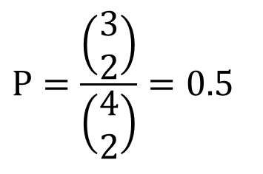
Cálculo de probabilidades con la regla de Laplace
En el banco de un aula, hay 4 asientos disponibles. ¿Cuál es la probabilidad de que Alicia y Bautista se sienten dejando libre el asiento junto a la pared?
$$P=\frac{\left(\begin{matrix}3 \\ 2\end{matrix}\right)}{\left(\begin{matrix}4 \\ 2\end{matrix}\right)}=0.5$$

Slide 14
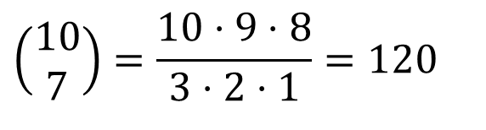
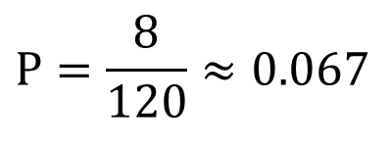
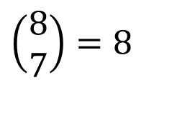
Cálculo de probabilidades con la regla de Laplace
En un colectivo hay 10 asientos vacíos, dos de ellos están en la última fila. Si se suben 7 personas y eligen al azar su asiento: ¿cuál es la probabilidad de que queden vacíos los dos asientos de la última fila?
$$\left(\begin{matrix}10 \\ 7\end{matrix}\right)=\frac{10⋅9⋅8}{3⋅2⋅1}=120$$
Casos posibles
$$\left(\begin{aligned}&8 \\ &7\end{aligned}\right)=8$$
Casos favorables
$$P=\frac{8}{120}≈0.067$$

Slide 15
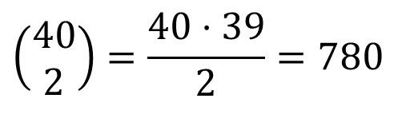
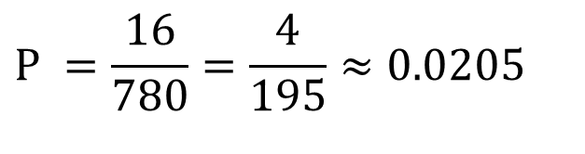
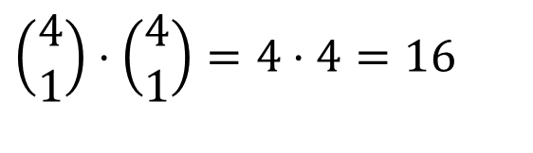
Cálculo de probabilidades con la regla de Laplace
Se sacan una tras otra (o las dos al tiempo) dos cartas de una baraja española de 40 cartas. ¿Cuál es la probabilidad de que sean un caballo y un tres?
$$\left(\begin{matrix}40 \\ 2\end{matrix}\right)=\frac{40⋅39}{2}=780$$
Casos posibles
$$\left(\begin{aligned}&4 \\ &1\end{aligned}\right)⋅\left(\begin{aligned}&4 \\ &1\end{aligned}\right)=4⋅4=16$$
Casos favorables
$$\text{P} =\frac{16}{780}=\frac{4}{195}≈0.0205$$

Slide 16
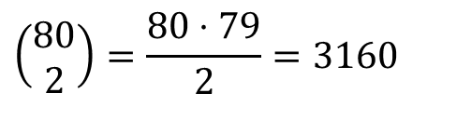
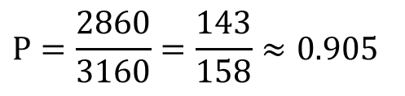
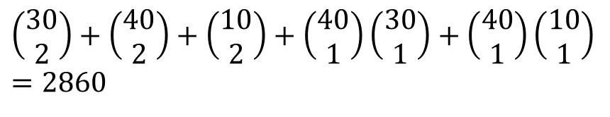
Cálculo de probabilidades con la regla de Laplace
A un congreso asisten 80 personas. De ellos 70 hablan inglés y 50 francés. Se eligen dos de ellos al azar. ¿cuál es la probabilidad de que se entiendan sin necesidad de intérprete?
$$\left(\begin{matrix}80 \\ 2\end{matrix}\right)=\frac{80⋅79}{2}=3160$$
Casos posibles
Con los datos disponibles resulta que hay 30 que hablan sólo inglés, 10 que hablan sólo francés y 40 congresistas que hablan ambos idiomas.
$$\left(\begin{matrix}30 \\ 2\end{matrix}\right)+\left(\begin{matrix}40 \\ 2\end{matrix}\right)+\left(\begin{matrix}10 \\ 2\end{matrix}\right)+\left(\begin{matrix}40 \\ 1\end{matrix}\right)\left(\begin{matrix}30 \\ 1\end{matrix}\right)+\left(\begin{matrix}40 \\ 1\end{matrix}\right)\left(\begin{matrix}10 \\ 1\end{matrix}\right)=2860$$
Casos favorables
$$P=\frac{2860}{3160}=\frac{143}{158}≈0.905$$

Slide 17
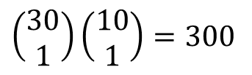
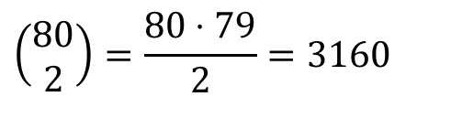
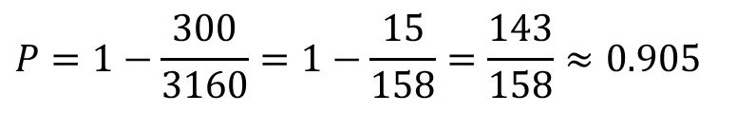
Cálculo de probabilidades con la regla de Laplace
A un congreso asisten 80 personas. De ellos 70 hablan inglés y 50 francés. Se eligen dos de ellos al azar. ¿cuál es la probabilidad de que se entiendan sin necesidad de intérprete?
$$\left(\begin{matrix}80 \\ 2\end{matrix}\right)=\frac{80⋅79}{2}=3160$$
Casos posibles
Con los datos disponibles resulta que hay 30 que hablan sólo inglés, 10 que hablan sólo francés y 40 congresistas que hablan ambos idiomas.
$$\left(\begin{matrix}30 \\ 1\end{matrix}\right)\left(\begin{matrix}10 \\ 1\end{matrix}\right)=300$$
Casos (des)favorables
$$P=1−\frac{300}{3160}=1−\frac{15}{158}=\frac{143}{158}≈0.905$$

Slide 18
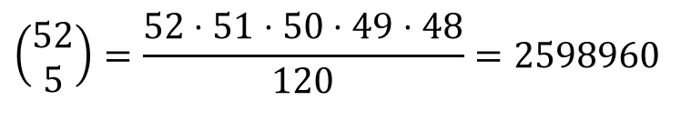
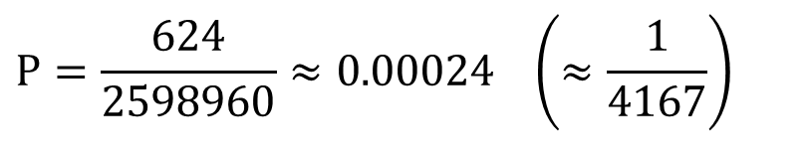

Regla de Laplace Póker en una mano
Calcular la probabilidad de tener póker (4 cartas iguales) al repartir una mano de póker (5 cartas extraídas al azar de un mazo de cartas francesas de 52 cartas sin comodines).
$$\left(\begin{matrix}52 \\ 5\end{matrix}\right)=\frac{52⋅51⋅50⋅49⋅48}{120}=2598960$$
Casos posibles
Como hay 13 cartas en cada palo entonces hay 13 cuartetos. Una vez elegido uno de ellos quedan 48 cartas posibles para la quinta restante.
Casos favorables
$$13⋅48=624$$
$$P=\frac{624}{2598960}≈0.00024 \left(≈\frac{1}{4167}\right)$$

Slide 19

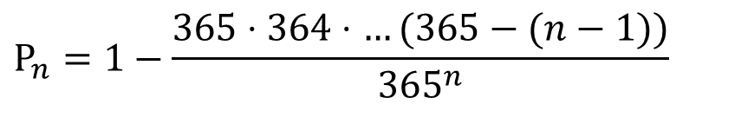

Regla de Laplace
Un problema de cumpleaños
Calcular la probabilidad de que en una reunión de n personas elegidas al azar al menos dos tengan la misma fecha de cumpleaños.
Suponga que todos los días son igualmente probables y que por supuesto pueden repetirse los cumpleaños.
Casos posibles
$$365^{n}$$
Conviene analizar el caso en que todos los cumpleaños son distintos.
Casos favorables
$$365^{n}−365⋅364⋅…(365−(n−1))$$
$$P_{n}=1−\frac{365⋅364⋅…(365−(n−1))}{365^{n}}$$

Slide 20
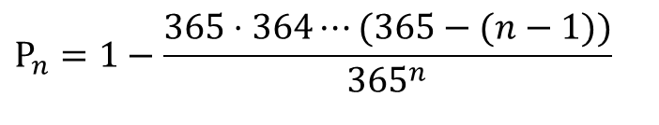
Regla de Laplace
Un problema de cumpleaños
$$P_{n}=1−\frac{365⋅364⋯(365−(n−1))}{365^{n}}$$
N | P_{n}
18 | 0.347
19 | 0.379
20 | 0.411
21 | 0.444
22 | 0.476
23 | 0.507
24 | 0.538
25 | 0.569

